Slide 1
Общая характеристика отдела Мхи

Slide 2
Bryophyta (мхи) –
это растения, у которых в жизненном цикле
преобладает половое поколение (гаметофит).
Бесполое поколение – спорогон –
имеет подчиненное значение.

Slide 3
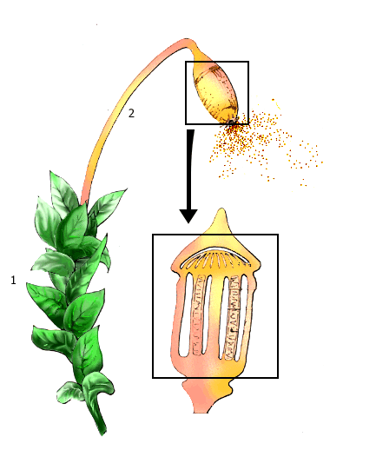
1 — Гаметофит (n), 2 — Спорофит (2n)

Slide 4
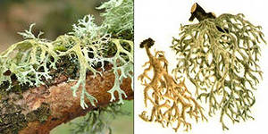
Уровень соматической организации
спорофита– телом,
гаметофита – таллом и
листостебельный гаплобионт.

Slide 5
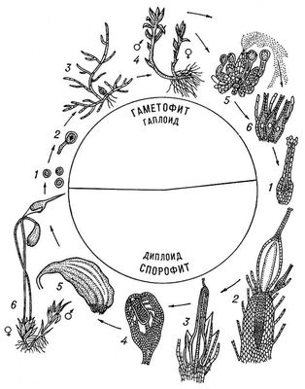
Телом мхов представлен монотеломом.

Slide 6
Спорофит мхов неветвистый;
прикреплен к гаметофиту;
его проводящая система редуцирована;
настоящая ксилема и флоэма
отсутствуют, вместо них развиваются лептоиды (аналог флоэмы) и гидроиды
(аналог ксилемы).

Slide 7
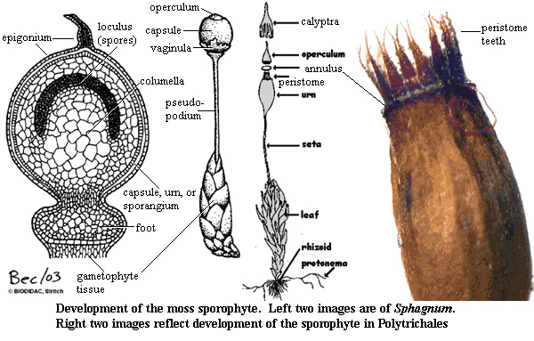

Slide 8
Спорангий (коробочка) более или менее шаровидный(ая)
и имеет приспособления для вскрывания.

Slide 9
Внутри спорангиев кроме спор могут развиваться стерильные образования – элатеры; центральная часть коробочки может быть представлена особым образованием – колонкой.

Slide 10
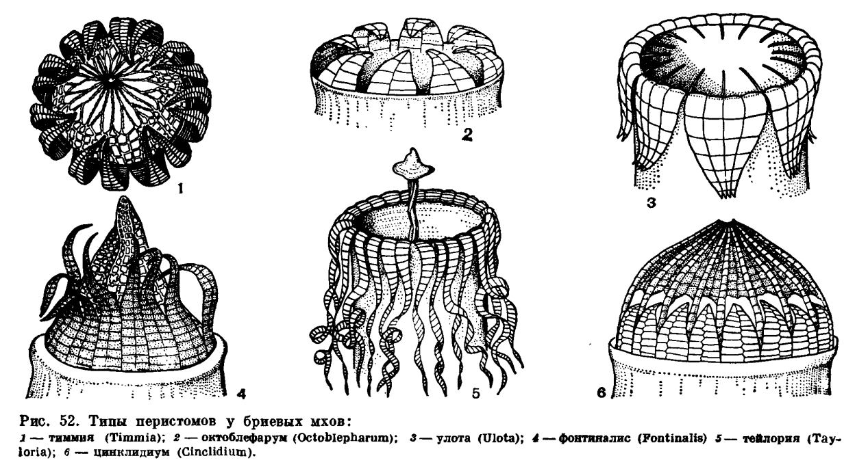

Slide 11
Гаметофит в виде
слоевища
или разделен
на
«стебель»
(каулидий)
и «листья»
(филлидии).

Slide 12
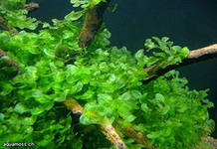
Мхи подразделяются на два класса:
печеночники
бриевые мхи.

Slide 13
Антоцеротовые «мхи» в настоящее время рассматриваются как отдельный, совершенно обособленный таксон, имеющий, по меньшей мере, ранг отдела

Slide 14
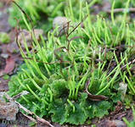
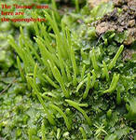
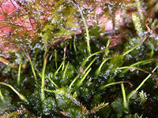
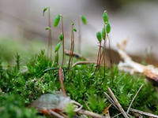

Slide 15
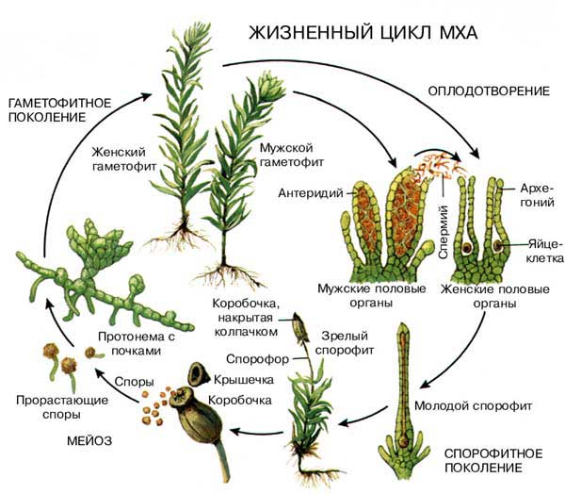

Slide 16
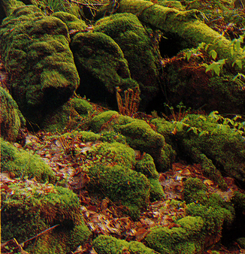
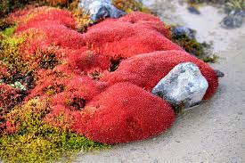

Slide 17
